Slide 1
Modelo SEIR de la pandemia de COVID-19 en Bogotá

Slide 2
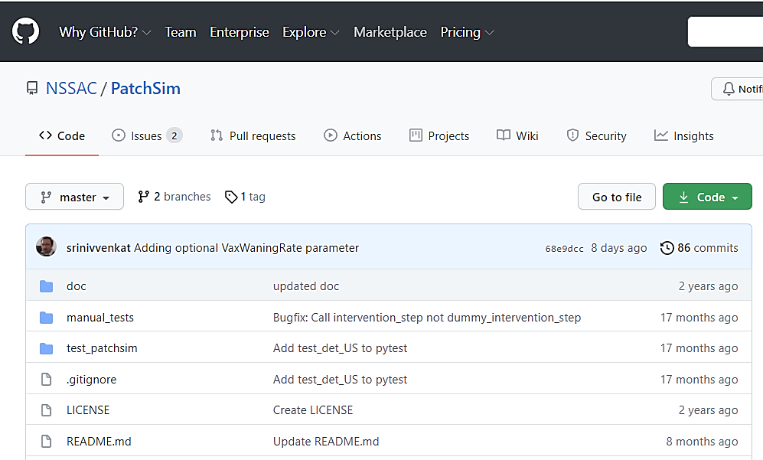
PatchSim
Código para la simulación del modelo SEIR de metapoblación.
https://github.com/NSSAC/PatchSim

Slide 3

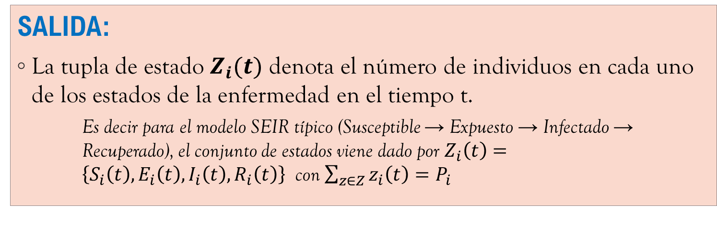
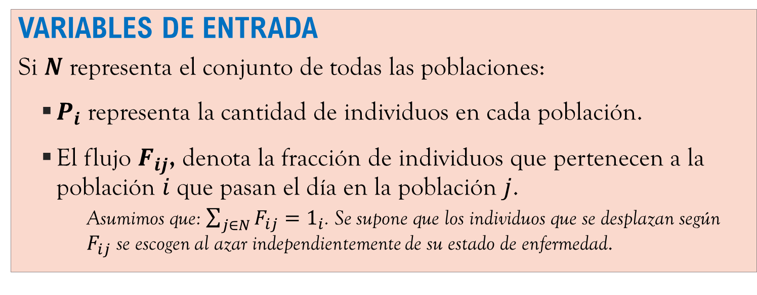
VARIABLES DE ENTRADA
Si $N$ representa el conjunto de todas las poblaciones:
$P_{i}$ representa la cantidad de individuos en cada población.
El flujo $F_{ij}$, denota la fracción de individuos que pertenecen a la población $i$ que pasan el día en la población $j$.
Asumimos que: $\sum_{j∈N}{F_{ij}=1_{i}}$. Se supone que los individuos que se desplazan según $F_{ij}$ se escogen al azar independientemente de su estado de enfermedad.
SALIDA:
La tupla de estado $Z_{i}(t)$ denota el número de individuos en cada uno de los estados de la enfermedad en el tiempo t.
Es decir para el modelo SEIR típico (Susceptible → Expuesto → Infectado → Recuperado), el conjunto de estados viene dado por $Z_{i}\left(t\right)=\left\{S_{i}\left(t\right), E_{i}\left(t\right), I_{i}\left(t\right), R_{i}\left(t\right)\right\}$ con $\sum_{z∈Z}{z_{i}\left(t\right)=P_{i}}$

Slide 4
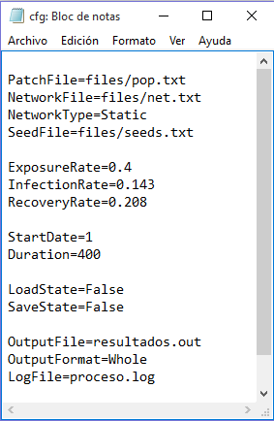
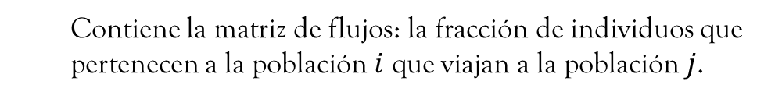
Parámetros del modelo:
Tasa de infección (α) | Tasa de recuperación (γ) | Tasa de exposición (β)
1/7 = 0.143 días^-1 | 1/4.8 = 0.208 días^-1 | 0.4 días^-1
Contiene la cantidad de personas en cada localidad
Contiene la matriz de flujos: la fracción de individuos que pertenecen a la población $i$ que viajan a la población $j$.
Indica el tipo de red de la matriz de flujos: estático, mensual o semanal.
Contiene las semillas o infectados iniciales cada tiempo.
Permite cargar una tupla de estados inicial.
Permite guardar la tupla de estados.
Contiene las epicurvas de cada población.
Especifica si debe producir valores enteros o flotantes.
Mensajes de los procesos realizados.

Slide 5
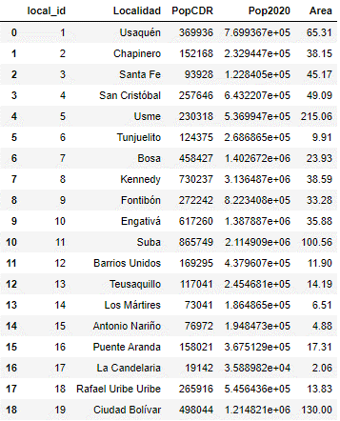
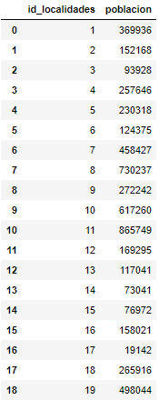
1. Tamaño de poblaciones
Del archivo info_local_2020.csv es creado el archivo pop.txt.
files/info_local_2020.csv
files/pop.txt

Slide 6
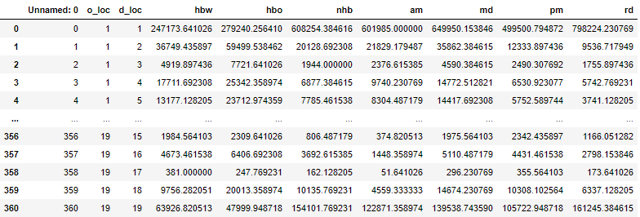
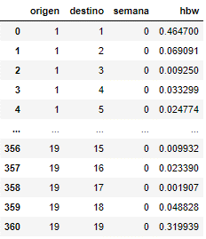
2. Matriz de flujos entre localidades (19x19)
Del archivo cdr_od_loc.csv es creado el archivo net.txt.
files/cdr_od_loc.csv
files/net.txt

Slide 7
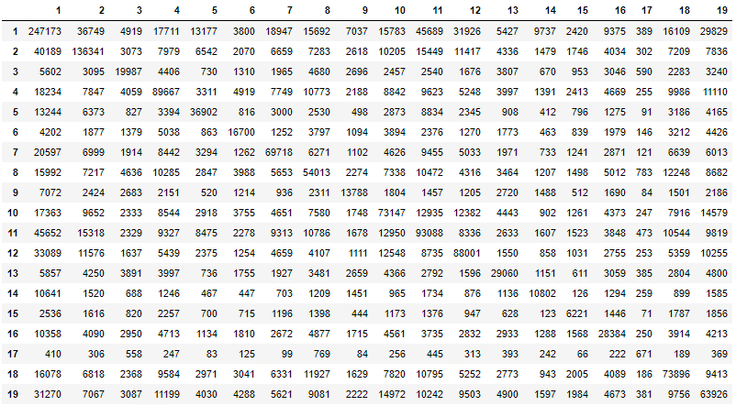
$$θ_{0}=$$
Matriz de viajes, que son los datos representados en el archivo cdr_od_loc.csv .
(Aproximado a 0 decimales)

Slide 8
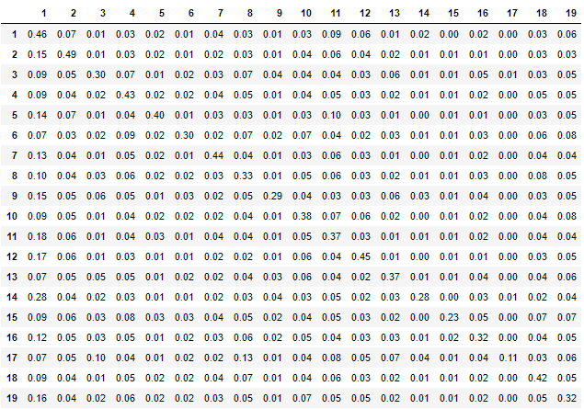

$${\hat{θ}}_{0}=$$
A continuación se muestra la matriz de viajes normalizada, que son los datos representados en el archivo net.txt.
La suma de cada fila es igual a 1.
(Aproximado a 2 decimales)
El algoritmo suma el total en cada fila i, y divide esta fila por dicho total.

Slide 9
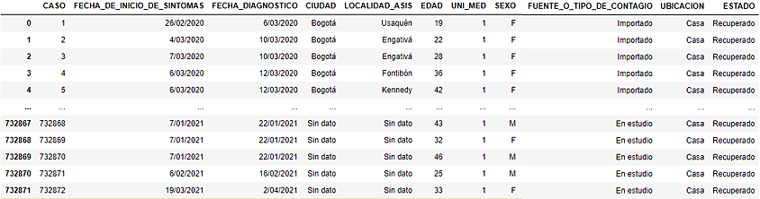
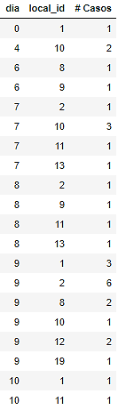
3. Semillas o infectados iniciales
Se suma un caso según la fecha de diagnóstico.
El primer caso (día 0) es el 6 de marzo de 2020
Se registraron 406 días.
Se descartaron datos nulos. (“Sin dato”, “fuera de Bogotá”, entre otros)
Los primeros infectados, serán los casos notificados los primeros 10 días en cada localidad.
Del archivo osb_enftransm-covid-19_17042021.csv es creado el archivo seeds.txt.
files/osb_enftransm-covid-19_17042021.csv
files/seeds.txt
…

Slide 10
MODIFICACIONES

Slide 11
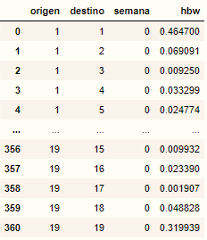
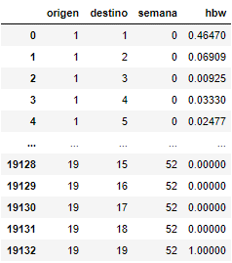
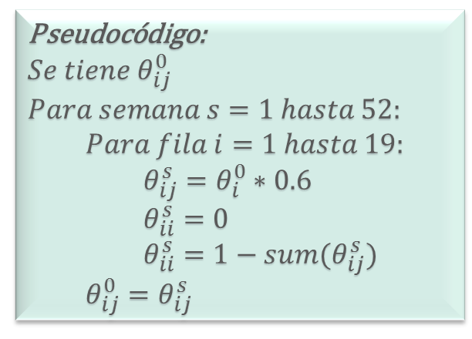
MODIFICACIÓN 1
La movilidad se reduce en un 60% semanalmente.
Es decir, cada semana, la matriz de movilidad inicial es reducida al 60% manteniendo la suma de las localidades igual a 1.
Pseudocódigo:
$${Se tiene θ}_{ij}^{0}$$
$$Para semana s=1 hasta 52:$$
$Para fila i=1 hasta 19:$
$θ_{ij}^{s}=θ_{i}^{0}∗0.6$
$θ_{ii}^{s}=0$
$θ_{ii}^{s}=1−sum(θ_{ij}^{s})$
$$θ_{ij}^{0}=θ_{ij}^{s}$$
files/net.txt anterior
files/net.txt nuevo
De este modo hay 52 matrices 19x19, una para cada semana, haciendo que en la última semana toda la movilidad se disminuya casi que completamente.

Slide 12
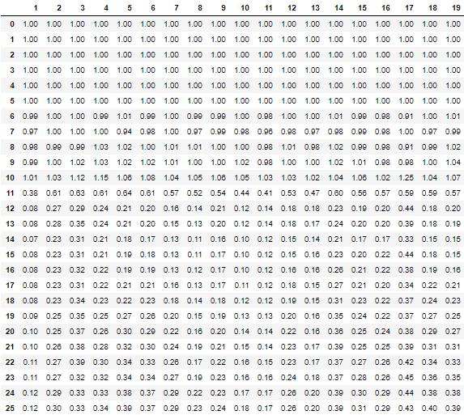
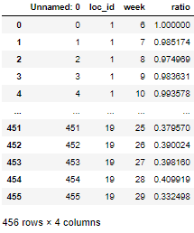
MODIFICACIÓN 2
La movilidad se reduce dependiendo de un archivo.
Tasas de disminución de la movilidad de cada localidad semanalmente.
Localidad
Es decir, cada semana, la matriz de movilidad inicial es reducida a la tasa ofrecido por el archivo agregados_localidad.csv.
Si un dato no es dado, el radio es 1.
files/agregados_localidad.csv
Semana
…

Slide 13
MODIFICACIÓN 3
Dado que la fecha de diagnóstico, no siempre es exacta, se le aplica una distribución gamma con escala 5 a los infectados reales, afectando también los infectados iniciales o el archivo seeds.txt.

Slide 14
RESULTADOS

Slide 15
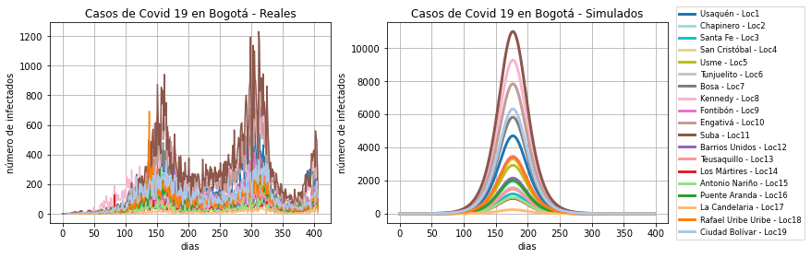
RESULTADO 1
Conectividad estática.

Slide 16
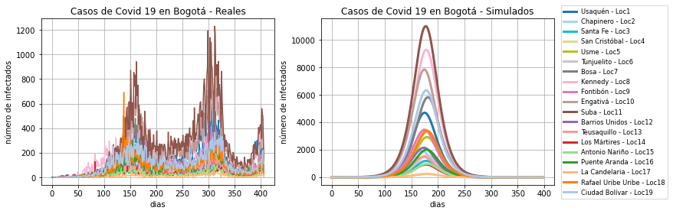
RESULTADO 2
Conectividad semanal: Se disminuye el 60% de la movilidad semanalmente.

Slide 17
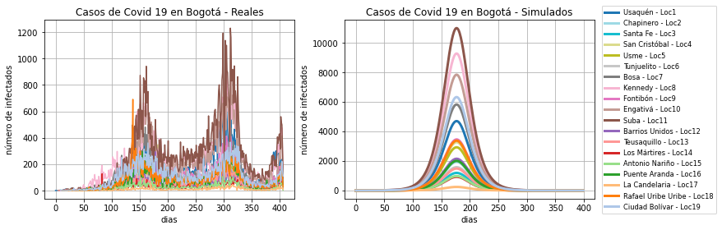
RESULTADO 3
Conectividad semanal: Se disminuye la movilidad según los radios ofrecidos.

Slide 18
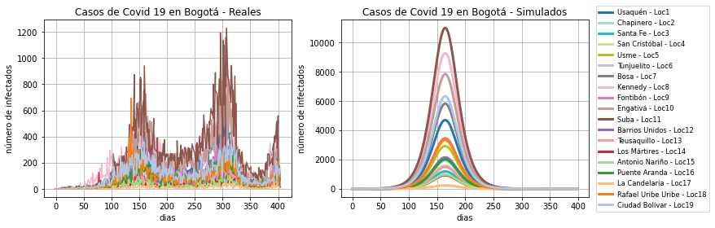
RESULTADO 4
Aplicando función gamma y movilidad disminuida según archivo.

